Slide 1
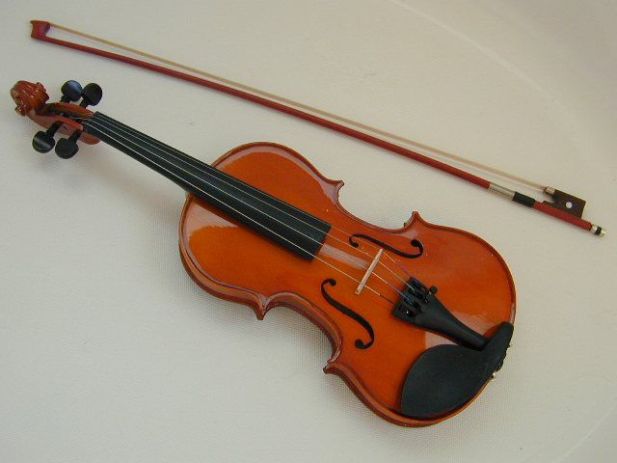
VIOLINA
Miroslav Demak

Slide 2
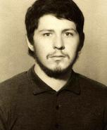
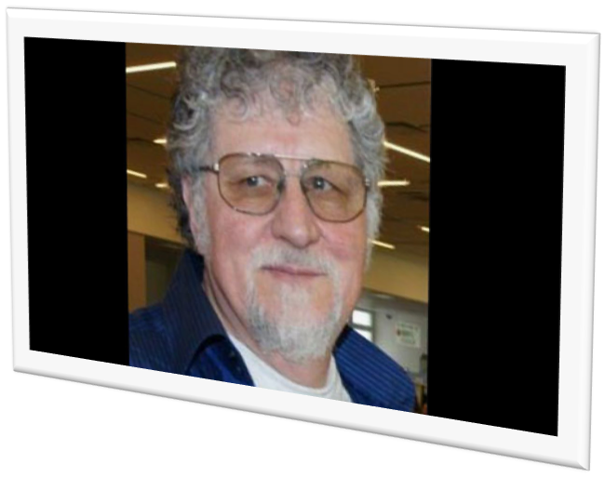
Miroslav Demak (1948) rođen je u Staroj Pazovi. Na slovačkom jeziku piše priče, pjesme i drame. Bavi se prevođenjem sa srpskog na slovački jezik. Najpoznatija su mu djela za djecu: Troglavi zmaj (priče za djecu), te Hor tvorova (pjesme za djecu).

Slide 3
Tekst:
Stari violinista je umro.
Bio je to čudotvorni muzičar. Znao je sve pesme na svetu i znao je da ih zasvira bolje od bilo koga drugog. Kada je svirao, duga bela kosa vijorila mu je iznad čela kao da sama svira pesmu južnog vetra. Violinista je uvek dolazio neznano otkud, ali uvek u trenutku kada je ljudima bio najpotrebniji. Donosio im je radost i smeh. Dolazio je sa pesmom, darivao je njome ljude i ponovo odlazio neznano kuda. Svi su govorili da ima čudotvornu violinu.
Sada je stari violinista umro.
Iza sebe je ostavio najlepše pesme, zaveštavajući ih svim ljudima. Osim pesmama, iza njega je ostala samo njegova violina. Nju nije dao nikome. Pre nego što je poslednji put sklopio oči, pozvao je sebi dva svoja najbolja druga –slikara i pesnika.

Slide 4
- Ostavljam je onome ko može najviše – reče, dade im violinu i oprosti se sa njima.
Slikar i pesnik pogledaše jedan drugog i u tom trenutku pomisliše: „Ja ću dobiti čudotvornu violinu, jer ja mogu više nego ti!”
Bila su to dva sjajna umetnika. I oni su već bili u godinama, poznavali su svet, a iznad svega bili su majstori svog zanata.
-Moji stihovi mogu da zatalasaju more, skinu sa neba i najsjajniju zvezdu, da opčine ljude i životinje - reče pesnik.
- Ispod moje kičice poteći će reka zamućena jesenjim kišama, od mojih boja u proleće procvetaju trešnje – odgovori slikar.
Dugo su se umetnici prepirali, sve dok ih sunce nije upozorilo da je već podne. Tada su se postiđeni oprostili od svog prijatelja violiniste.
- Pođimo u svet – predloži slikar – možda ćemo negde naći dokaz ko od nas dvojice može više.

Slide 5
Pesnik je bio saglasan:
Ali ako nađemo nekog ko može još više od nas, njemu ćemo dati violinu. Stari violinista je upravo to hteo - da njegovu violinu dobije najbolji, pa ma ko to bio.
Krenu oni u svet da traže ko može najviše. Već prvog dana na putu nađoše se ispod neba čija je jedna polovina bila prljava, a druga čista i plava. Pogledaše okolo i odjednom ugledaše na dugačkim merdevinama nekog dugajliju sa priborom za pranje prozora. Na merdevinama je bilo okačeno džinovsko
bure sa vodom kojom je dugajlija prao nebeski svod.
- Lepog li posla! – rekoše umetnici, ali još nisu bili sigurni da li je ovaj dugajlija svojim lepim poslom može više nego drugi. Pozdraviše perača nebeskog svoda i produžiše svojim putem.
Noć je postepeno padala, ali umesto da bude tamnije, nebo je počelo da svetli od nekog neobičnog vatrometa. Vatromet je čas bliže, čas dalje šikljao prema nebu. Dva umetnika odluče da se tu odmore i sačekaju jutro. Ujutro ugledaše nekog garavog čoveka kako trčkara sa velikom odžačarskom četkom.

Slide 6
Tek tada shvatiše da je sinoćni vatromet bila vatra iz vulkana, a ovaj garavko je čistio začepljena grla vulkana.
- Sjajne li zabave, ali bez muzike. Možda bi trebalo ovom garavku dati violinu, pa da vatromet dopuni muzikom – pomisliše umetnici. Ipak se nisu mogli odlučiti, pa pođoše dalje.
Išli su dugo. Najzad u nekoj šumi nađoše čoveka sa tankim prutićem u ruci, okruženog mnoštvom ptica. Bile su to nesrećne ptice koje u mladosti nisu stigle da nauče pevanje od roditelja, pa ih je tome učio ovaj mali dirigent.
- Ovaj sigurno zaslužuje da mu damo violinu. S njom bi lakše obavljao svoj posao – rekoše umetnici, ali se na to još nisu mogli odlučiti. Jer, još mnogo je krajeva i puteva bilo pred njima i ko zna gde je onaj koji može najviše.
Idući dalje, sretoše starca koji je na nepreglednim livadama, u maloj kući prekrivenoj slamom, mešao mirise za sve cveće sveta. Taj starac je sam odbio violinu, jer on osim spravljanja mirisa ništa drugo nije znao.

Slide 7
Zatim su dva umetnika srela farbara trava, frizera morskih talasa, mlinara najfinijeg peska nepreglednih plaža... I stotine drugih ljudi, od kojih je svako mogao biti dostojan starčeve violine. Na svakom koraku nailazili su na dokaze da je lepota ljudima i te kako potrebna, da je život bez nje prazan, ali nisu mogli da donesu odluku o tome ko može najviše.
Najzad pored puta ugledaše dečaka koji je od peska pravio zamak i pevao dečiju pesmicu. Slikar uze violinu i pruži je dečaku, govoreći:
- Tebi pripada violina, dete, jer ti možeš najviše. Od tebe može biti slikar poput mene, pesnik kao moj drug ili bilo šta drugo. Ti možeš sve nas prevazići i graditi neki sasvim nov, nama nepoznat svet. Ti stvarno možeš najviše.
Dečak je uzeo violinu, prislonio je uz lice i počeo da svira. On još nikad nije imao u rukama violinu, pa je njegova svirka podsećala na škripu vrata, ali dva umetnika su u njoj odmah raspoznala čudotvornu muziku svoga starog prijatelja.

Slide 8
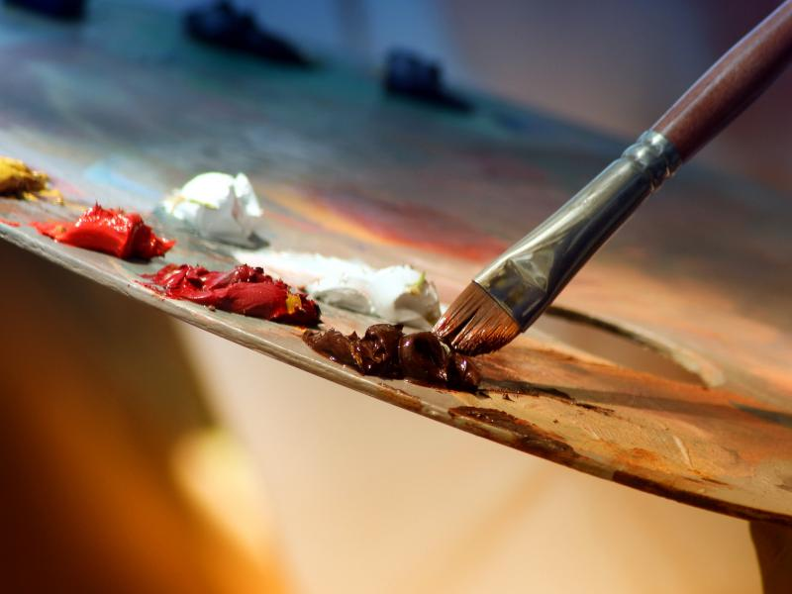
Manje poznate riječi:
- zaveštati – ostaviti u nasljedstvo;
- kičica – slikarska četka;
- šikljati – izbijati u snažnom mlazu.

Slide 9
Razgovor o tekstu:
1. Zašto su ljudi govorili da violinista ima čudotvornu violinu?
2. Čime su se bavili prijatelji starog violiniste?
3. Kuda su krenuli pjesnik i slikar?
4. Koga su usput sreli?
5. Ko je dobio violinu ? Zašto?

Slide 10
Zadaci za samostalan rad:
Napravi plan teksta dajući naslove cjelinama.
Koje poruke nosi ova priča?

